Slide 1
Государственное казенное образовательное учреждение Ростовской области специальное (коррекционное) образовательное учреждение для обучающихся, воспитанников с ограниченными возможностями здоровья специальная (коррекционная) общеобразовательная школа-интернат VIII вида г. Новошахтинска Проектная деятельность младших школьников изготовление «смешарика» из пластичного материала Руководитель проектов: Сытник Л.В. учитель начальных классов I квалификационной категории

Slide 2
Модель творческого проектирования

Slide 3
Обоснование выбора темы

Slide 4
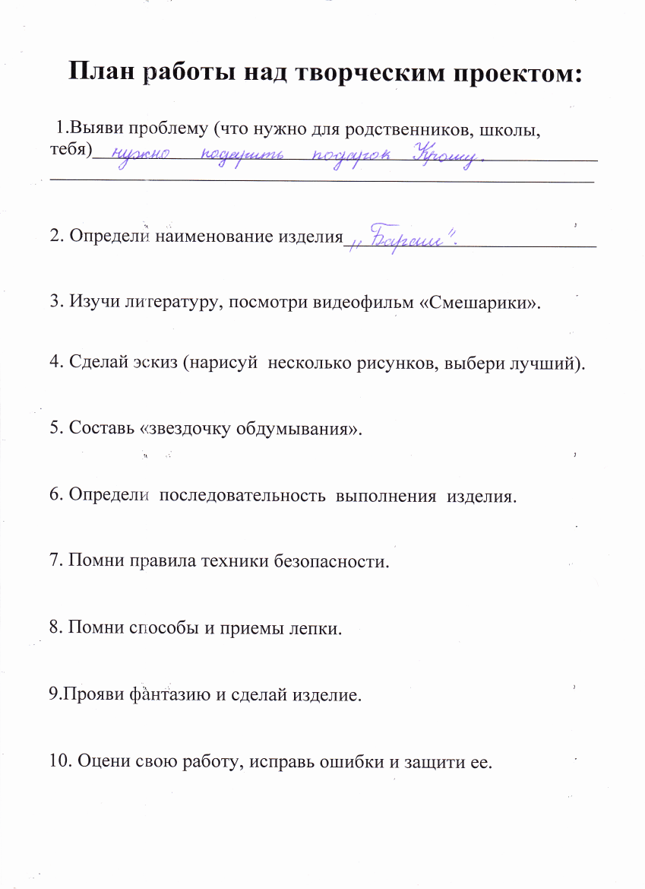
Технологическая документация творческого проекта

Slide 5
Технологическая документация творческого проекта

Slide 6
Технологическая документация творческого проекта

Slide 7
Материал для эскизов

Slide 8
Материал для лепки и декора

Slide 9
…и начинается творческая работа

Slide 10
Игрушка на магните

Slide 11
Автор творческого проекта «бараш» коростылева вика

Slide 12
«бараш»

Slide 13
«еж» и «совунья»

Slide 14
«крош»

Slide 15
«нюша» и «лосяш»

Slide 16
«пин» и «кар-карыч»

Slide 17
«копатыч»

Slide 18
«смешарики»

Slide 19
Защита проекта

Slide 20
Наше Творчество

